Slide 1
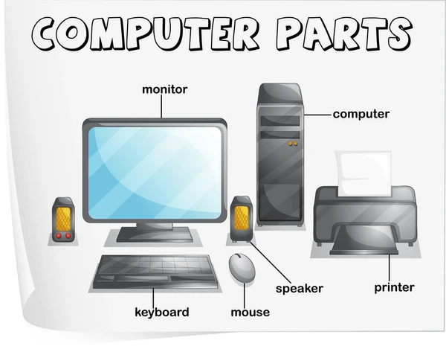
ZËVENDËSIMI I PJESËVE TË KOMPJUTERIT
Punoi:
Fiqirije Kabashi
Anin Kryeziu Klasa:XI/5

Slide 2
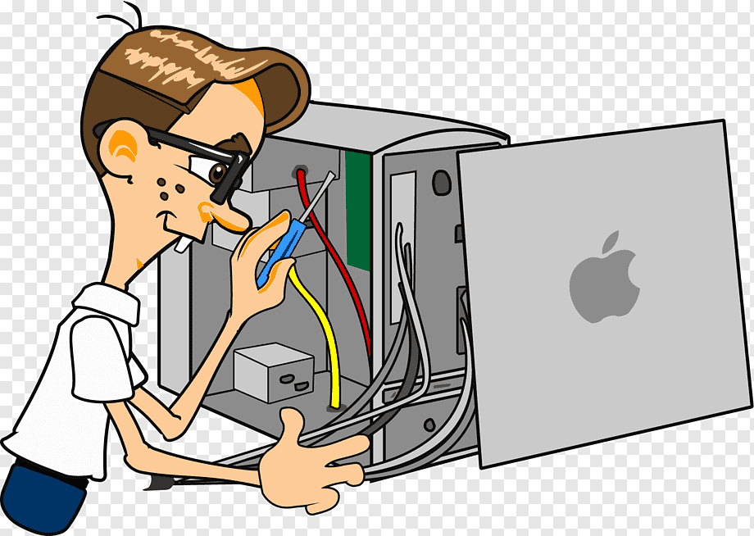
Qfarë është zavendësimi i pjesëve të kompjuterit?
Zëvendësimi i pjesëve të kompjuterit është procesi teknik dhe funksional në të cilin një komponent (pjesë fizike) e kompjuterit hiqet dhe zëvendësohet me një pjesë tjetër të rë ose të përmirsuar. Kjo pjesë e re mund të jetë e njejtë me origjinalen (për riparim) ose më e avancuar ( për përforcim të performancës).

Slide 3
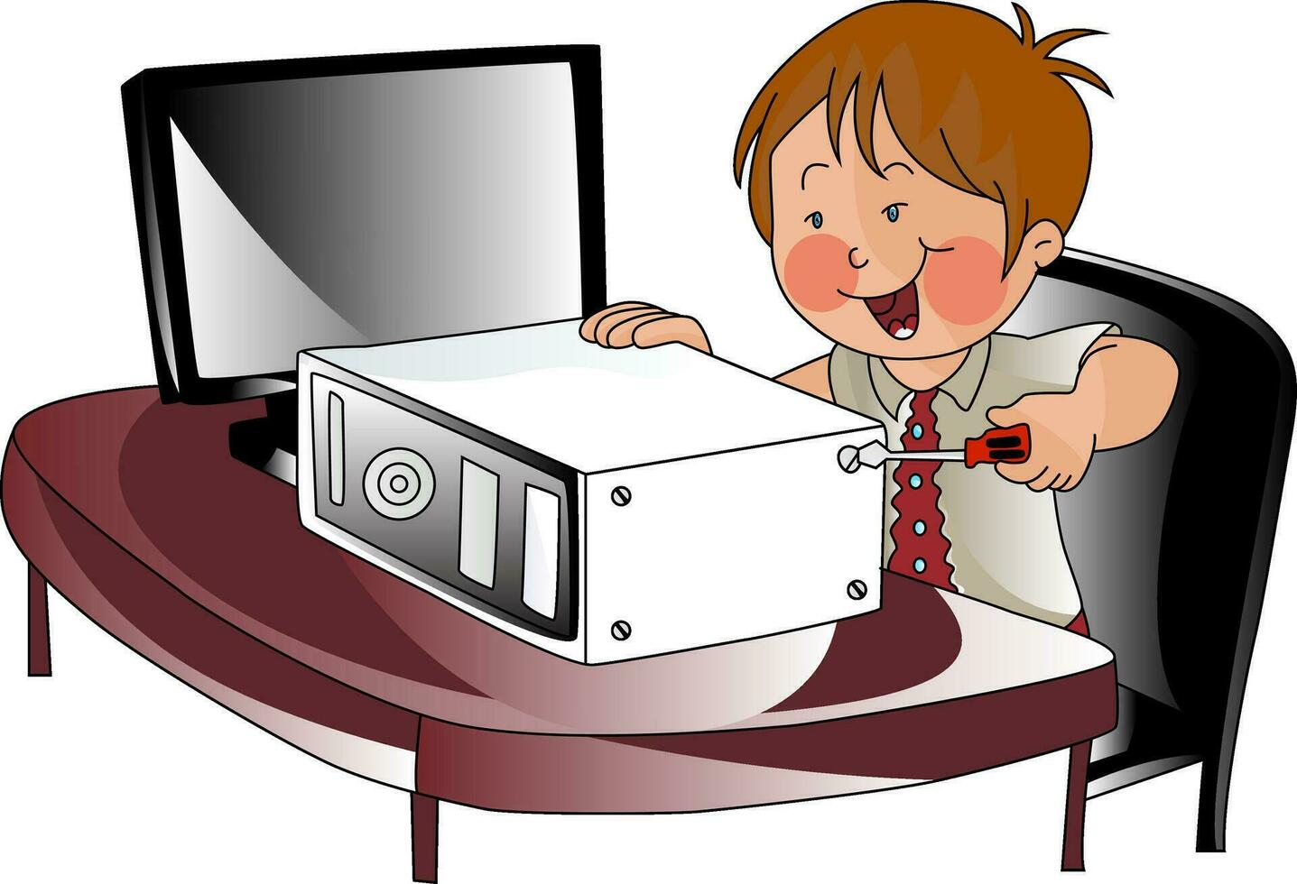
Qfar duhet te kemparasysh para se të bëjmë zavendësimin e një pjese?
Para se të bëjmë zëvendësimin e një pjese të kompjuterit duhet të marrim disa gjëra parasysh që të shmangim dëmtimet ose shpenzimet e panevojshme, si për shembull:
Përputhshmëria e pjesës së re me kompjuterin,
Njohuritë teknike dhe aftësitë,
Siguria personale dhe e paisjeve,
Kontrollimi i garancis,
Rezervimi i të dhënave,
Dokumentimi dhe udhëzimet teknike,
Kostoja dhe përfitimi.

Slide 4
Cilat pjesë të kompjuterit zëvendësohen më shpesh dhe pse?
Hard disku / për të rritur shpejtësin e sistemit,
RAM / për të pasur më shumë Ram për më shumë detyra njëkohësisht ,
Bateria / pasi ajo e humb kapacitetin me kalimin e kohës,
Fuqizuesi (PSU) / kur (PSU) peishet kompjuteri nuk ndezet,
Kartela grafike (GPU) / për të përmirsuar përformancën në lojra, grafik 3D, dizajn etj,
Tastiera ose maus / janë paisje që konsumohen shpejt me përdorim të përditshëm,
Ventilatorët ose ftohësit / kur bëhen zhurmues ose ndalojnë së punuari,
Ekrani / kur ekrani dëmtohet (thyerje, linja në ekran) etj.

Slide 5
Cilat janë arsyet se përse bëhet zëvendësimi i pjesëve të kompjuterit?
Qëllimi/arsyeja: Përshkrimi:
Përmirësimi i performancës Rritje e shpejtësis dhe efikasitetit
Riparimi i defekteve Zëvendësimi i pjesëve të dëmtuara
Zgjerimi i kapacitetit Më shumë memorie, hapsirë apo fuqi
Përshtatje për pordorim specifik Për lojra, dizajne, programim etj
Përputhje me teknologjin e re Pajtueshmëri me softuerë dhe paisje të reja
Kursim financiar Më lirë se sa të blesh një kompjuter të ri
Rritje e besueshmëris dhe sigu Pjesët e reja janë më të qëndrueshme dhe më të sigurta

Slide 6

Faleminderit!
Për vemendje!

